Slide 1
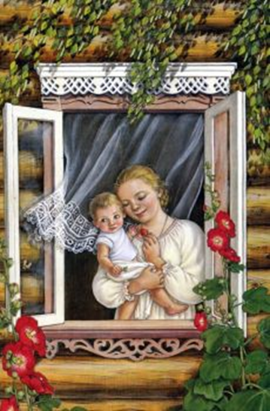
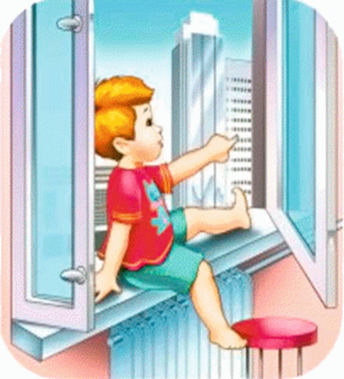
Дети по-прежнему выпадают из окон, несмотря на принятие ГОСТа о детской безопасности. О причинах и профилактике подобных инцидентов, в материале ОКНА МЕДИА Сообщения о выпавших из окон детях появляются в СМИ с пугающей регулярностью.
МБДОУ д\с №26
Ст. Медведовская
БЕЗОПАСНЫЕ
ОКНА
ДЛЯ ДЕТЕЙ
Подводя итог всему вышесказанному хочется отметить, что в абсолютном большинстве случаев причиной трагедий с малышами виноваты именно взрослые: не оставляйте детей без присмотра, не надейтесь на москитную сетку, позаботьтесь о том, чтобы купить качественную оконную фурнитуру, и вы сможете быть спокойны за безопасность своего ребенка, за его здоровье и жизнь.
Воспитатель Галустян С.М.

Slide 2
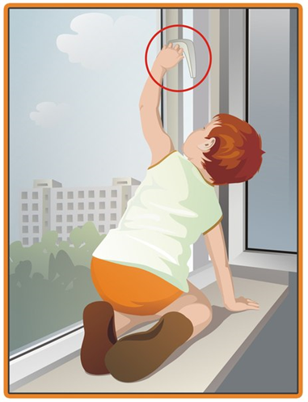
Советы родителям
Согласно статистике, люди во всем мире чаще всего переоценивают именно безопасность. Речь идет о безопасности в домашней обстановке. Родители не всегда думают о ней, даже если в доме дети!
Не приучайте малышей смотреть в окно!
Многие родители возлагают неоправданно большие надежды на защитные свойства москитной сетки. Это очень опасное заблуждение, которое уже не раз приводило к трагическим случаям гибели детей. Зачастую москитные сетки сами выпадают из окон из-за ненадежности их креплений.
Не только открытое окно представляет опасность. В закрытом состоянии стеклопакет также может стать причиной травм. Шалости и игры малышей часто приводят к тому, что стекло может разбиться. Сегодняшние технологии позволяют сделать детское окно безопасным за счет использования внутреннего закаленного стекла в стеклопакете. Такое стекло при разбитии превращается в мелкие не острые фракции, тем самым защитит ребенка от порезов.
Уберите от окон диваны и стулья!
НЕ успокаивайте себя тем, что ребенок ещё маленький. Даже если он еще не может сам залезать на подоконник, то когда-нибудь у него получится.
Не поощряйте игры детей на подоконнике
ребёнок
Установите на окнах задвижки и ограничители, чтобы ребенок не мог открывать их.
открытое окно
ОПАСНОСТЬ!

